Slide 1
Игра «Четвертый лишний»
Автор игры: Пожарская Г. А.

Slide 2
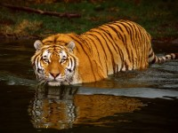
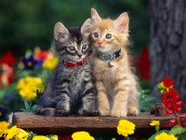
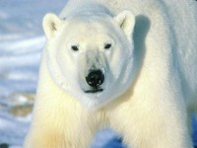
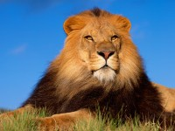
Кто лишний:
Тигр?
Котята?
Медведь?
Лев?

Slide 3
МОЛОДЦЫ!!!
Котята – это домашние животные.
Тигр, лев, медведь – это дикие животные.

Slide 4
Вы не верно угадали!
Попробуйте ещё раз!

Slide 5
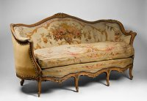
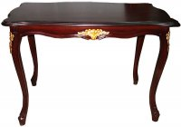
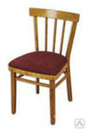
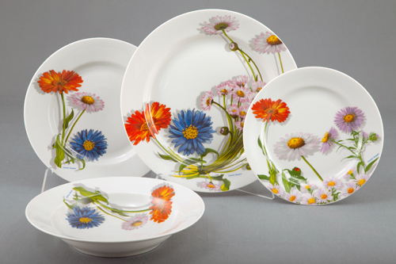
Что лишнее:
Диван?
Стол?
Стул?
Тарелки?

Slide 6
МОЛОДЦЫ!!!
Стол, стул, диван – это предметы мебели.
Тарелка – это посуда.

Slide 7
Вы не верно угадали!
Попробуйте ещё раз!

Slide 8
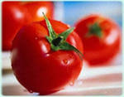
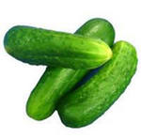
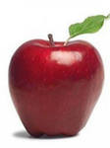
Что лишнее:
Помидор?
Огурцы?
Яблоко?
Лук?

Slide 9
МОЛОДЦЫ!!!
Яблоко – это фрукт,
а помидор, огурец, лук – это овощи.

Slide 10
Вы не верно угадали!
Попробуйте ещё раз!

Slide 11
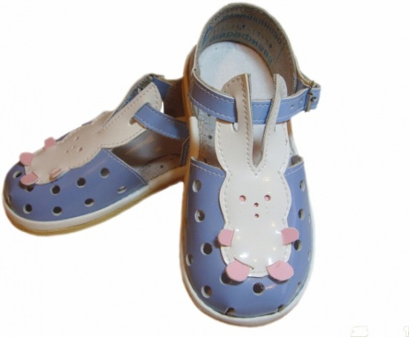
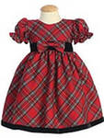
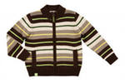
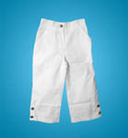
Что лишнее:
Платье?
Туфли(сандалии)?
Кофта?
Брюки?

Slide 12
МОЛОДЦЫ!!!
Кофта, брюки, платье – это одежда, а
туфли(сандалии) – это обувь.

Slide 13
Вы не верно угадали!
Попробуйте ещё раз!

